Slide 1


데이터 분석을 통한
LLM 기반 자동매매 시스템
AI·SW대학원 이인범 / A74066

Slide 2

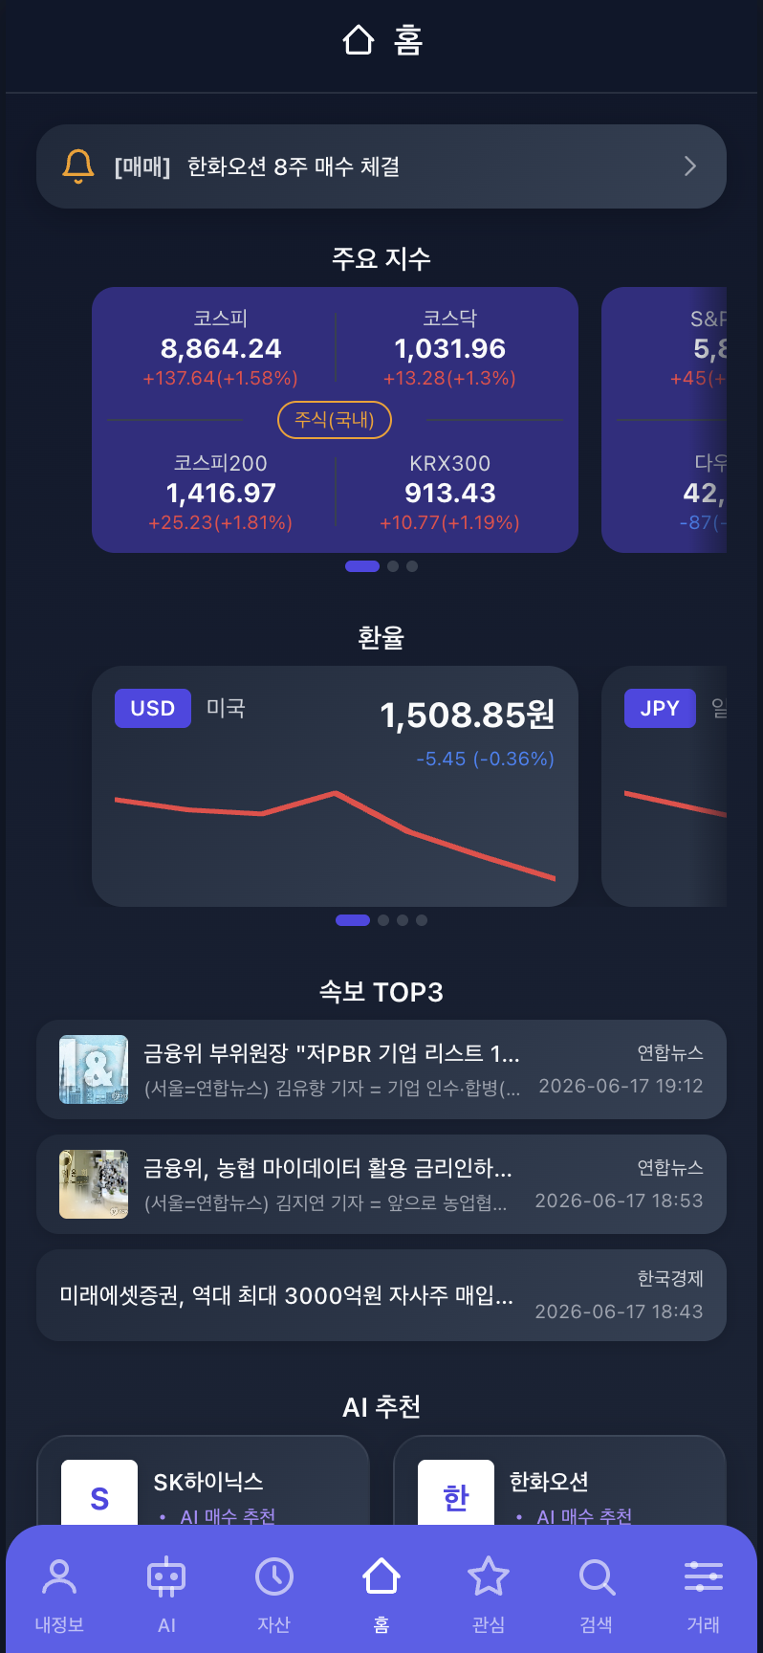
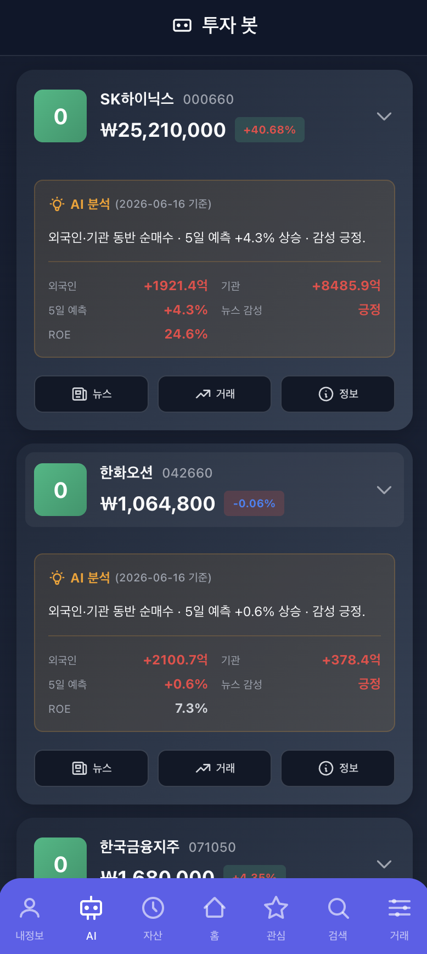
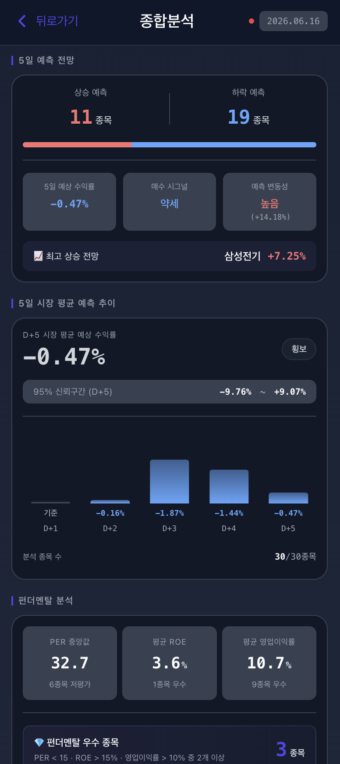
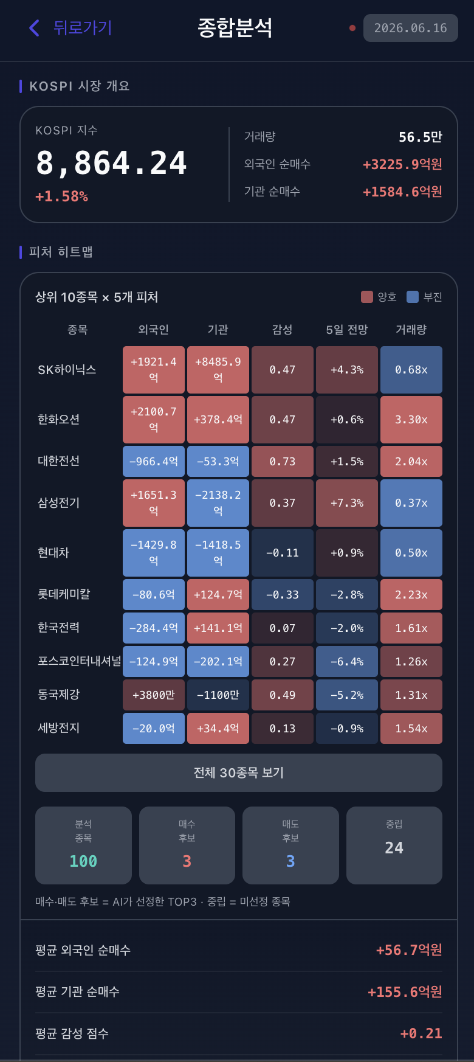
STEP 00 최종 결과물
AI 기반 주식 데이터 분석 및 자동매매 시스템
이인범 · A74066 | 01 / 08

Slide 3
STEP 01 문제 정의
사람이 매일 반복하는 주식 분석·매매 루틴을, 감정을 배제한 데이터 기반 파이프라인으로 자동화한다
AS-IS 사람의 수동 매매 루틴
TO-BE 데이터 기반 자동 파이프라인
✕
매일 수급·차트·뉴스·재무를 직접 확인 점검 항목이 많아 시간이 크게 소모된다
✓
매 거래일 08:50 자동 실행 사람 개입 없이 동일 루틴을 반복한다
✕
넓은 종목을 사람이 직접 모니터링 대상 종목 수가 곧 분석의 한계가 된다
✓
코스피 100 → 3축 분석 11개 피처 대상을 좁히고 다축으로 동시에 분석한다
✕
감정·편향이 개입되는 판단 동일 상황에도 판단이 흔들린다
✓
생성형 AI가 11개 피처를 종합 판단 근거가 구조화된 매수/매도 후보를 산출한다
✕
분석은 산발적, 종합은 경험에 의존 의사결정 근거를 재현하기 어렵다
✓
룰 기반 안전망 검증 후 자동 매매 감정 없이 일관된 기준으로 실행한다
왜 '종합 판단'인가 — 선행연구 근거
알고리즘·퀀트 트레이딩과 LLM 기반 투자 판단 연구는 단일 지표보다 여러 신호를 종합할 때 효율적임을 시사한다. (Lopez-Lira & Tang, 2023 · JP Morgan LOXM)
금융권 종사자 — 분석 데이터를 그대로 업무에 활용
일반 투자자 — 모니터링 부담을 덜고 본업에 집중
AI 기반 주식 데이터 분석 및 자동매매 시스템
이인범 · A74066 | 01 / 08

Slide 4





STEP 02 시스템 아키텍처
수집·분석·판단 / 매매 실행 / 표시 / 저장을 분리한 4개 서비스 — Docker Compose 모놀리식 레포
외부 데이터 · AI
KIS API 시세·수급·주문
DART API 분기 재무
Gemini API 생성형 AI 판단
뉴스 RSS·네이버 감성 텍스트
수집 ↓ 주문 ↓ 조회 ↑ 저장 ↕
핵심 서비스 (컨테이너 4)
FastAPI :8000
SpringBoot :8080
Vue3 · Nginx :3000
PostgreSQL :5432
파이프라인 코어
매매 실행
대시보드
영속 저장
APScheduler 스케줄
데이터 수집·3축 분석
Gemini 판단·안전망
KIS 모의투자 주문
인증·Spring Security
거래 내역 기록
AI 분석 4탭 화면
종합·정량·감성·시계열
시장 분석 시각화
filter_score
financial · news
trade 내역
FastAPI 수집·분석·판단
→
SpringBoot 주문 실행
→
KIS 모의투자 매매 체결
→
PostgreSQL 결과 저장
→
Vue3 대시보드 사용자 조회
⏱ 매 거래일(평일) 08:50 — 파이프라인 자동 실행
🐳 Docker Compose — 4개 컨테이너를 하나의 레포로 운영
AI 기반 주식 데이터 분석 및 자동매매 시스템
이인범 · A74066 | 02 / 07

Slide 5
STEP 03 TOP 30 종목 필터링
코스피 100 풀의 4개 지표를 StandardScaler로 정규화·가중합산해 상위 30종목을 매일 확정한다
풀
코스피 100 풀 (고정) 종목코드 하드코딩 · 매일 동일 100개 종목
단계별 설명
외국인 순매수 원화 금액
기관 순매수 원화 금액
거래량 배율 전날/20일평균
가격 변동성 (고-저)/저가
① 코스피 100 풀 고정
수집
종목코드를 하드코딩으로 관리해 매일 동일한 100개를 대상으로 삼는다. 동일 집합에서 정규화하므로 일자 간 스코어 비교가 의미 있어진다.
정규화
절대값 정규화 StandardScaler
절대값 정규화 StandardScaler
정규화 StandardScaler
정규화 StandardScaler
② 4개 지표 수집 (KIS API)
가중합산 스코어 산출 |외국인|×0.3 + |기관|×0.3 + 거래량배율×0.3 + 변동성×0.1
외국인·기관 순매수는 FHKST01010900 1회 호출로 동시 수집. 거래량 배율(전날/20일 평균)과 가격 변동성((고-저)/저가)은 일봉 조회에서 계산. 종목당 2회 × 100개 = 약 40초.
선정
스코어 상위 30 선정 score 내림차순 · 분석 대상 확정
stock_filter_score 저장 100개 지표값 + is_selected · 매일 누적
③ StandardScaler 정규화
외국인·기관은 절대값 변환 후 정규화 — 순매수·순매도 모두 '강한 움직임'으로 해석한다. 매일 새로 fit해 당일 100개 기준 상대 강도를 측정한다.
정량·감성·시계열 분석 30개 종목 파이프라인 실행
KIS 수집
Scikit-learn 처리
선정·분석
④ 가중합산 · 상위 30 확정
수급 0.3 + 수급 0.3 + 거래량 0.3 + 변동성 0.1로 합산. 수급이 없어도 거래량만 터진 종목을 반드시 포착하도록 거래량에 동일 비중을 부여했다.
AI 기반 주식 데이터 분석 및 자동매매 시스템
이인범 · A74066 | 03 / 08

Slide 6
STEP 04 정량분석 — KIS 4 + DART 3
매일 수집하는 시세·수급과 분기 재무에서 7개 수치 피처를 산출 — Gemini 입력 11개 중 7개를 구성한다
수집
KIS API 종목별 매일 호출 · asyncio 병렬 · 초당 5건
DART DB 분기 1회 갱신 · 매일 DB 조회
단계별 설명
전날 분봉 09–10시 OHLCV
전날 일봉 고·저·종가
수급 데이터 외국인·기관 순매수
재무제표 PER·ROE·영업이익률
① KIS API — 시세·수급
원천
전날 분봉(09–10시)으로 morning_return, 일봉 고·저·종가로 close_position을 산출. 외국인·기관 순매수는 1회 API 호출로 동시 수집해 그대로 피처로 사용한다.
분석
시간대별 집계 09:00~10:00
비율 계산 (종-저)/(고-저)
직접 사용 원화 금액 그대로
직접 사용 비율값 그대로
② DART DB — 분기 재무
피처
morning_return 장초반 수익률
close_position 종가 고저 위치
foreign_net_buy 외국인 순매수
per 주가수익비율
PER·ROE·영업이익률은 분기 1회만 갱신. 매일 파이프라인에서는 DB 조회만 수행해 API 호출 비용을 줄인다. 재무 지표는 중장기 펀더멘탈 판단에 충분히 유효하다.
institutional_net_buy 기관 순매수
roe 자기자본이익률
③ 가공 vs 직접 사용
operating_margin 영업이익률
분봉은 시간대별 집계, 일봉은 비율 계산으로 가공한다. 반면 수급과 재무는 API에서 받은 값을 그대로 피처로 넘긴다. 수급·재무는 그 자체로 방향성을 담고 있기 때문이다.
KIS 기반 4개
DART 기반 3개
합계 7개
④ 11개 피처로 통합
정량 7개 + 감성 1개(sentiment_score) + 시계열 3개(Prophet) = Gemini 입력 총 11개. 각 피처는 '돈이 들어오나?', '가격이 어떻게 움직였나?', '앞으로 어떻게 될 것 같나?' 라는 질문에 답한다.
AI 기반 주식 데이터 분석 및 자동매매 시스템
이인범 · A74066 | 04 / 08

Slide 7
STEP 05 감성분석 — KR-FinBERT
수집 목적에 따라 두 트랙 분리 — 시장 전반(대시보드)과 종목별(Gemini 입력 피처)을 독립 운영한다
트랙 1 · 시장 전반 RSS 피드 3개 언론사
트랙 2 · 종목별 네이버 금융 크롤링
단계별 설명
RSS 피드 수집 한경·매경·연합 · 전날18시~당일08:50
종목별 크롤링 종목코드 URL · 최신5건 · 전날18시~08:50
① 트랙 분리 설계
수집
시장 전반(트랙 1)은 RSS로 안정적으로 수집하고 Vue3 대시보드에 표시한다. 종목별(트랙 2)은 네이버 금융을 크롤링해 Gemini 입력 피처로 사용한다. 역할을 분리해 혼용 오염을 방지한다.
필터
시간 필터 · 중복 제거 UTC 기준 · 제목 앞 20자 dedup
시간 필터 · 상위 5건 게시 시각 기준 범위 · 종목당 5건 제한
② 텍스트 전처리 기준
제목만 쓰면 '삼성전자 실적 발표' 같은 중립 제목에서 핵심 정보를 놓친다. 본문 전체는 512토큰 제약으로 뒷부분이 잘린다. 그래서 제목+본문 앞 200자가 정보 밀도를 최대화하는 실용적 선택이다.
전처리
텍스트 전처리 제목+본문 200자 · 512토큰 자르기
텍스트 전처리 제목+본문 200자 · 512토큰 자르기
모델
KR-FinBERT 추론 P(긍)-P(부) → 점수
KR-FinBERT 추론 뉴스 5건 각각 추론 → 점수
③ KR-FinBERT 점수화
한국어 금융 텍스트에 특화된 BERT 모델. 긍정·부정·중립 확률을 반환하고 P(긍정)−P(부정)으로 -1.0~1.0 연속 점수를 만든다. 일반 BERT보다 금융 도메인 용어와 맥락 이해가 정확하다.
산출
시장 감성점수 전체 기사 평균 → Vue3 화면 표시
sentiment_score 시간 가중 평균 → Gemini 피처
④ 시간 가중 평균 (트랙 2)
종목당 5건을 최신 순서대로 5, 4, 3, 2, 1 가중치를 적용해 평균한다. 가장 최근 기사가 현재 시장 심리를 더 잘 반영하기 때문이다. 산출된 sentiment_score는 Gemini 11개 피처 중 1개가 된다.
AI 기반 주식 데이터 분석 및 자동매매 시스템
이인범 · A74066 | 05 / 08

Slide 8
STEP 06 시계열 예측 — Prophet
120거래일을 종목별 독립 학습 → D+1~D+5 예측 → 선형 기울기로 추세 방향·강도를 수치화한다
조회
KIS API 직접 조회 분석 대상 종목별 120거래일 일봉 · 매일 실행 시 조회 · DB 저장 없음
단계별 설명
가격 계열
거래량 계열
① KIS 직접 조회 · DB 저장 없음
수집
일별 종가 close_price · 120거래일
일별 순매수 비율 매수 체결량 / 총 거래량
분석 대상 종목이 매일 바뀌어 누적 저장 실익이 낮다. 파이프라인 실행 시 그 즉시 120거래일 일봉을 API에서 조회하고, 예측이 끝나면 원천 데이터를 버린다. 30종목 × 2회 = 약 12초 소요.
전처리
전처리 이상값 제거 · 정렬 · ds/y 변환
전처리 이상값 제거 · 정렬 · ds/y 변환
② 종목별 독립 학습
Prophet 학습 종목별 독립 · 매일 새로 fit
Prophet 학습 종목별 독립 · 매일 새로 fit
Prophet은 단변량 시계열 모델로 여러 종목을 합산 학습할 수 없다. 삼성전자 패턴과 다른 종목을 섞으면 노이즈만 늘어난다. 종목당 학습 시간이 수 초 이내라 30개 전체를 매일 새로 fit해도 실용적이다.
학습
예측
D+1 ~ D+5 예측 yhat · yhat_lower · yhat_upper
D+1 ~ D+5 예측 yhat · 선형회귀 기울기
③ 5거래일 예측 · 기울기 추출
내일 하루 예측값 하나보다 D+1~D+5 추세 방향이 Gemini 판단에 더 유의미하다. 5개 yhat에 선형회귀를 적용해 기울기를 산출한다. 양수면 상승 기조, 음수면 하락 기조, 절대값이 클수록 추세 강도가 강하다.
피처
price_trend 가격 추세 기울기
price_uncertainty 예측 불확실성
volume_trend 순매수 비율 추세 기울기
Prophet 단계
전처리·계산
④ 신뢰구간 → 불확실성 피처
yhat_upper - yhat_lower의 D+1~D+5 평균을 price_uncertainty로 사용한다. 값이 클수록 예측 불확실성이 높다는 신호다. Gemini 프롬프트에서 '이 종목은 가격 예측 불확실성이 높습니다'와 같이 맥락을 보조한다.
AI 기반 주식 데이터 분석 및 자동매매 시스템
이인범 · A74066 | 06 / 08

Slide 9
STEP 07 AI 프롬프트 — Gemini API
프롬프트로 응답을 구조화(JSON) 기반의 시스템 안정성 확보 및 매매 연동
당신은 한국 주식 시장의 AI 트레이딩 어드바이저입니다.
아래 30개 종목의 11개 피처를 분석하여 매수/매도 결정을 내려주세요.
## 분석 종목 (30개)
{contexts_text}
## 판단 기준
1. 수급 흐름: 외국인·기관 순매수가 동시에 양수면 강한 매수 신호
2. 가격 모멘텀: morning_return, close_position이 높으면 단기 강세
3. 펀더멘탈: PER 낮고 ROE·영업이익률 높으면 중장기 매력
4. 뉴스 심리: sentiment_score가 0.5 이상이면 호재 집중
5. 추세 방향: prophet_price_trend 양수이고 prophet_volume_trend도 양수면 상승 기조
6. 불확실성: prophet_price_uncertainty가 크면 판단 보류 고려
## 출력 형식 (JSON)
{
"buy_top3": [
{"stock_code": "005930", "reason": "외국인·기관 동시 순매수 + 가격 상승 추세 + 긍정 뉴스"},
{"stock_code": "000660", "reason": "..."},
{"stock_code": "051910", "reason": "..."}
],
"sell_top3": [
{"stock_code": "005380", "reason": "외국인·기관 동시 순매도 + 가격 하락 추세 + 부정 뉴스"},
{"stock_code": "035420", "reason": "..."},
{"stock_code": "068270", "reason": "..."}
]
}
중요: 반드시 JSON 형식으로만 답변하고, 설명은 reason 필드에 포함하세요.
각 매수/매도 결정은 정확히 3개씩이어야 합니다.
단계별 설명
① 역할 및 요구사항 부여
LLM에게 'AI 트레이딩 어드바이저'라는 페르소나를 명확히 지정한다. 도메인을 한국 주식 시장으로 제한하고 최종 아웃풋의 개수(매수/매도 각 3개)를 강제하여, 모델이 분석 목적에서 벗어나지 않고 일관된 규칙하에 행동하도록 제어한다.
② 분석 대상 지정 (종목 및 피처)
입력 데이터의 범위를 30개 종목과 11개의 기술적·기본적 지표(피처)로 명시한다. 데이터 파이프라인({contexts_text})을 통해 가공된 정형 데이터를 프롬프트에 동적으로 주입하여, LLM이 실시간 시장 상황을 정확히 인지하고 분석할 수 있는 기반을 제공한다.
③ 다각적 판단 기준 제시
수급, 모멘텀, 펀더멘탈, 뉴스 심리, 시계열 추세(Prophet), 불확실성 등 총 6가지의 다각적 분석 기준을 제공한다. 정량적 지표와 정성적 지표를 융합한 정교한 프롬프팅을 통해 LLM이 단순 맹신이 아닌, 균형 잡힌 최종 매매 결정을 내리도록 유도한다.
④ 구조화된 출력 형식 (JSON) 강제
결과물을 정형화된 JSON 포맷으로 출력하도록 강제하고, 판단 근거(reason)의 누락을 방지한다. 이를 통해 텍스트 파싱 에러를 원천 차단하여 백엔드 매매 시스템과의 연동 안정성을 극대화하고, 추후 디버깅과 모니터링을 위한 로그 기록을 용이하게 한다.
AI 기반 주식 데이터 분석 및 자동매매 시스템
이인범 · A74066 | 06 / 08

Slide 10
STEP 08 전체 분석 프로세스
3축 분석 → 11개 피처 → Gemini 판단 → 룰 기반 안전망 — 두 단계 이중 검증 후 KIS 자동 주문
코스피 100
스캔
필터 30종목
StandardScaler
정량 7
KIS·DART
감성 1
KR-FinBERT
시계열 3
Prophet
11개 피처
통합
Gemini
매수·매도 TOP3
룰 기반
안전망 필터
조건 충족?
YES → KIS 모의투자 자동 주문 실행
NO → 주문 보류 (당일 스킵)
핵심 — 이중 검증 구조
1차 · 생성형 AI (Gemini)
2차 · 룰 기반 안전망 필터
11개 피처 + 보유 여부를 한 번에 받아 종합 판단
매수·매도 TOP3 후보를 구조화 JSON으로 산출
수치로 표현하기 어려운 맥락을 유연하게 해석
수급·감성·추세 조건을 다시 검증 — Gemini 자유도 제어
조건 미충족 시 주문 자동 보류 (리스크 차단)
리뷰어 LLM 대비 비용↓ · 신뢰성↑ · 엄격함이 강점
AI 기반 주식 데이터 분석 및 자동매매 시스템
이인범 · A74066 | 07 / 08

Slide 11
STEP 09 최종 정리 및 인사이트
여러 분석을 종합 판단하는 구조 — 생성형 AI의 유연성과 룰 기반 검증의 안정성을 결합했다
핵심 구조 요약
1
다축 종합이 단일 지표보다 효율적 수급·가격·재무·뉴스·추세를 교차 검증 — 선행연구가 뒷받침한다.
TOP 30 필터링 — 4지표·StandardScaler·가중합산
▼
3축 분석 → 11개 피처 — 정량7·감성1·시계열3
2
유연성 + 안정성의 이중 검증 생성형 AI의 정성 판단을 룰 기반으로 다시 검증해 과도한 판단을 차단한다.
▼
생성형 AI 판단 — Gemini 매수·매도 TOP3
▼
룰 기반 안전망 — 수급·감성·추세 조건 검증
3
도메인 지식 기반 설계 StandardScaler·가중합산·피처 선택을 근거와 함께 설계해 재현 가능하다.
▼
KIS 자동 매매 — 모의투자 API 자동 주문
활용 가치 · 향후 확장
금융권 — 분석 데이터를 업무에 즉시 활용
일반 투자자 — 모니터링 부담 없이 본업 집중
향후 실시간 공시 데이터 확장 · 다변량 시계열(LSTM) · 멀티유저(per-user KIS) 구조
AI 기반 주식 데이터 분석 및 자동매매 시스템
이인범 · A74066 | 08 / 08

Slide 12

애플리케이션 시연

